Slide 1

Ждём всех ☺

Slide 2



Андрей Мясников
В тестировании с 2009
Прошел путь от Junior Tester
до Team Lead
Стоял и курил у истоков
Radio QA
Блог
Ленивого
Тестировщика

Slide 3


Slide 4

SQADAYS2020 (до 15.11)

Slide 5


Итак,
Вы – Доктор Франкенштейн

Slide 6

Один на всех!
Проект не очень большой
Команда тоже
6/35

Slide 7
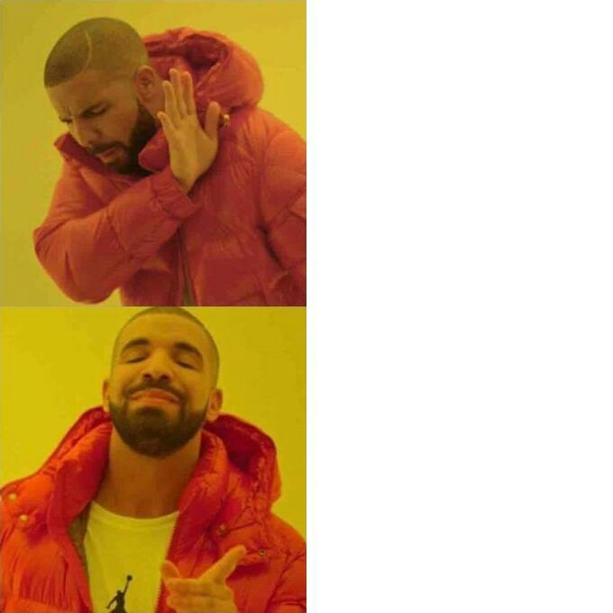
Да, но нет
Маленький простой проект
Большой проект с развесистой микросервисной архитектурой на 20+ сервисов и кучей мобильных платформ
7/35

Slide 8

Один на всех!
1 на какой-нибудь биллинг
1 на FE
2 на микросервисы
2 на мобильные платформы
8/35

Slide 9

Да, но нет
Да
Но нет
9/35

Slide 10
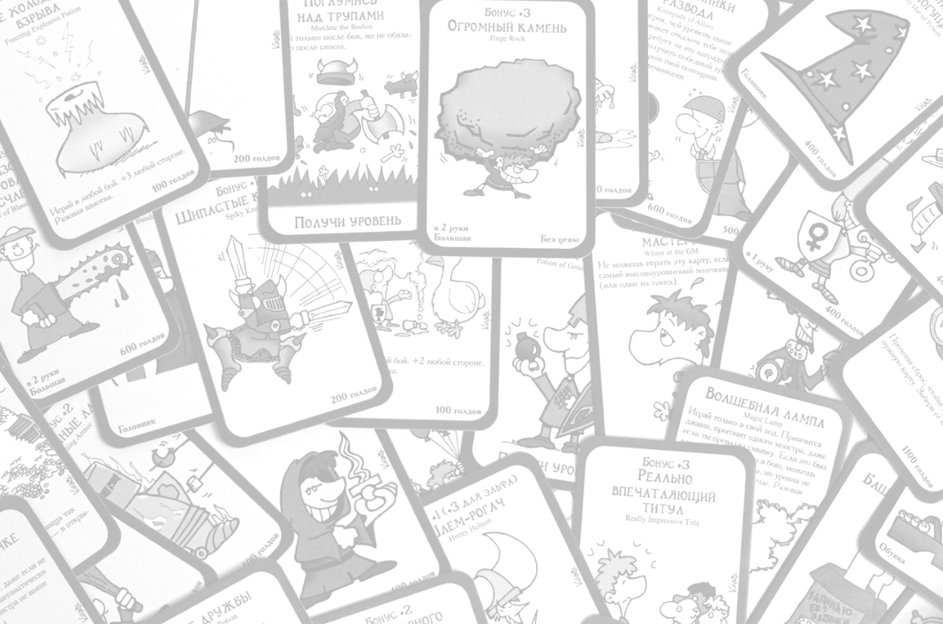
Манчкинство
Каждый будет экспертом только в своей области
10/35

Slide 11

То пусто то густо
Несколько стримов разработки идут синфазно и реально делают тестирование бутылочным горлышком
11/35

Slide 12
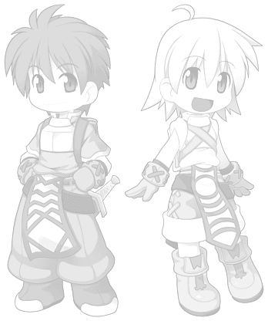
Без специализации
Не делать специализацию для каждого тестировщика,
а делать так, чтобы каждый разбирался во всех областях
12/35

Slide 13
Да, но нет
Да
Но нет
13/35

Slide 14

Закопайте уже стюардессу
Не надо пытаться влить двухлитровую банку знаний в литровую голову тестировщика, как это пытаются сделать
Человече не может быть экспертом во всём
Чистая школьная математика и физика: При векторах, стремящихся в разные стороны, равнодействующая равна нулю
14/35

Slide 15

И чо? И чо?
Knowledge sharing?
Давайте подумаем вместе
15/35

Slide 16
Да, но нет
Да
Но нет
16/35

Slide 17
П - прозрачность
17/35

Slide 18

Тесты
Понятны второкласнику и даже менеджеру
На все вопросы…
18/35

Slide 19
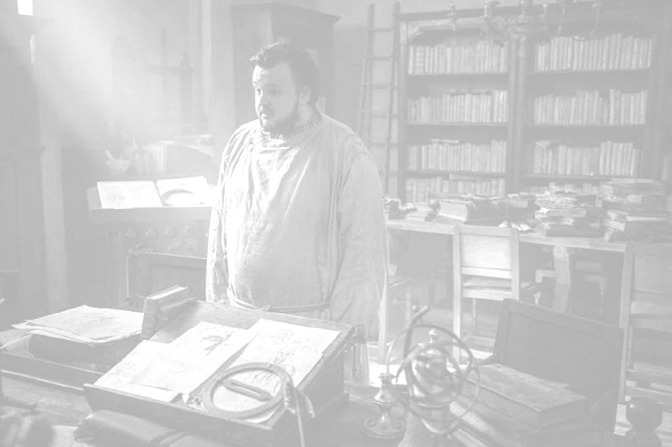
Документация
Тестерская карточка проекта!
Немного о проекте
Кто есть кто на проекте, за что отвечает, по каким темам можно мучать и какой флоу работы
Доступы, аккаунты, креды, ссылки
Tips’n’tricks. Ваши тестерские лайфхаки, что куда ходит, бегает и летает в вашем проекте
19/35

Slide 20
Независимый исполнитель
Представьте, что все ваши тестировщики заболели, а у вас вышел в субботу новичок, которому жизненно важно прогнать набор тестов на продукте, в котором он разбирается не так хорошо, как бы вам хотелось
20/35

Slide 21

Фича-бранчинг
21/35

Slide 22

Фича-бранчинг
Под разработку каждой фичи набираются люди в маленькие саб-команды
Допустим, в начале спринта есть 8 программистов и 3 тестировщика
Надо запилить в спринт новую заглушку, новый механизм авторизации. Ну и техдолга там немного ещё будет
22/35

Slide 23
Фича-бранчинг
Вот и закрепляются за каждой фичей конкретные люди
На заглушку 3 программиста и 1 тестировщик Аристарх
-На авторизацию 3 программиста и 1 тестировщик Васисуалий
-На техдолг 2 программиста и 1 тестировщик Никанор
22/35

Slide 24
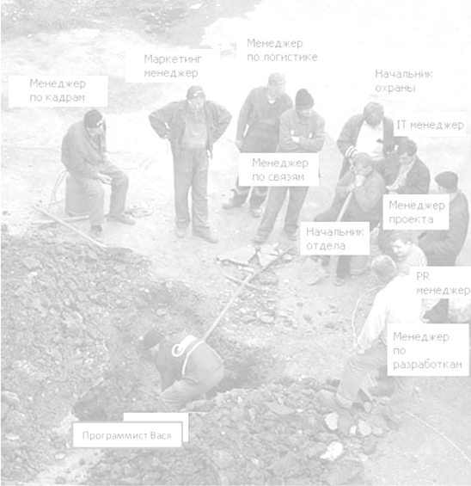
Хороший тамада
Измеримость и прозрачность
Всегда есть конкретный исполнитель
23/35

Slide 25
…и конкурсы интересные
24/35

Slide 26
…и конкурсы интересные
Данный подход подойдёт в тех командах, где тестировщики в основном уровня миддл и выше и обладают сильным чувством ответственности и не нуждаются в микроменеджменте
25/35

Slide 27
…и конкурсы интересные
Данный подход подойдёт в тех компаниях, где курс идёт на CI/CD и команды разработки должны быть действительно гибкими, то есть слово «аджайл» обозначает не отсутствие документации и говнокодинг на коленке, а реальную гибкость в процессах и мышлении
25/35

Slide 28
…и конкурсы интересные
Данный подход сработает только в том случае, если тестировщик будет досконально документировать всё о фиче, которую теструет и бизнес будет давать ему на это время. Иначе bus factor.
25/35

Slide 29
Да, но нет
Да
Но нет
26/35

Slide 30

Самое главное забыли
ЛЮДИ
27/35

Slide 31

Зрелость сотрудников
Строить команду и выбирать ваш подход надо исходя из уровня ответственности, который у них есть
Круто, когда у вас есть возможность самому набрать команду с нуля. Но иногда же приходится приходить в уже готовую или не совсем готовую команду
28/35

Slide 32

Ответственность
1. Видит неудачи только в других
2. Ищет причины косяков в себе, но не способен из этого что-то вынести
3. Готов брать на себя ответственность
за риски и учиться на ошибках
29/35

Slide 33

Результат
1. Мне сказали - я сделал. А зачем и
почему - не интересует.
2. Могут сами ставить цели.
Нужна ваша поддержка
3. Отслеживают точку результата,
страхуют риски.
30/35

Slide 34

Развитие
1. Развиваются когда есть
нужда/стимуляция.
То есть, когда есть что терять.
2. Развиваются где получится.
Есть возможность сходить на конфу
нахаляву от компании? Поедет. Курсы тоже.
А что? В свой выходной учиться?
Ещё и за деньги? Неее.
3. Развитие - это стиль жизни.
31/35

Slide 35

Сотрудничество
1. Готовы на «win-win», когда нечего делить.
2. Стараются удержать партнерство
в сложной ситуации.
3. Стараются сохранить партнерские
отношения даже в условиях жесткого
конфликта или дефицита ресурсов.
32/35

Slide 36
В итоге
Мы сейчас находимся между первым и вторым путём
Это довольно сложно и нужно одобрение от команды и понимание от вас и от команды откуда и куда вы идёте
Уже выбрали ваш путь?
33/35

Slide 37
34/35

Slide 38


Андрей Мясников
Блог Ленивого Тестировщика:
lazy-tester.blogspot.com
Telegram: @RichardGears
radio-qa.com
Facebook: /radioqa
VK: /radioqa
Twitter: radio_qa
@qa_ru
@qa_jobs
@qa_bad_company

